Slide 1
주식회사 김치랩
AI 발효 제어 스마트 숙성고 'KimchiLab S1'
프리미엄 발효식품 D2C (가상 예시)
※ 본 자료는 jsbiz-global-ir 스킬 테스트용 가상 기업 예시입니다.

Slide 2
1. 문제 인식
· 김치냉장고는 보관만 할 뿐 '발효 품질'을 제어하지 못함
· 프리미엄 발효식품 수요 증가: 저염·비건 김치 시장 연 12% 성장 (aT, 2026)
· 소규모 반찬가게·레스토랑은 숙성 편차로 폐기율 8~12%

Slide 3

2. 제품: KimchiLab S1
· pH·CO2 센서로 발효 단계를 실시간 측정, AI가 온도 자동 제어
· '겉절이~묵은지' 7단계 숙성 프로파일 예약
· 앱에서 숙성 상태 확인·원격 제어
· B2B 모델(80L)과 가정용(25L) 2종

Slide 4
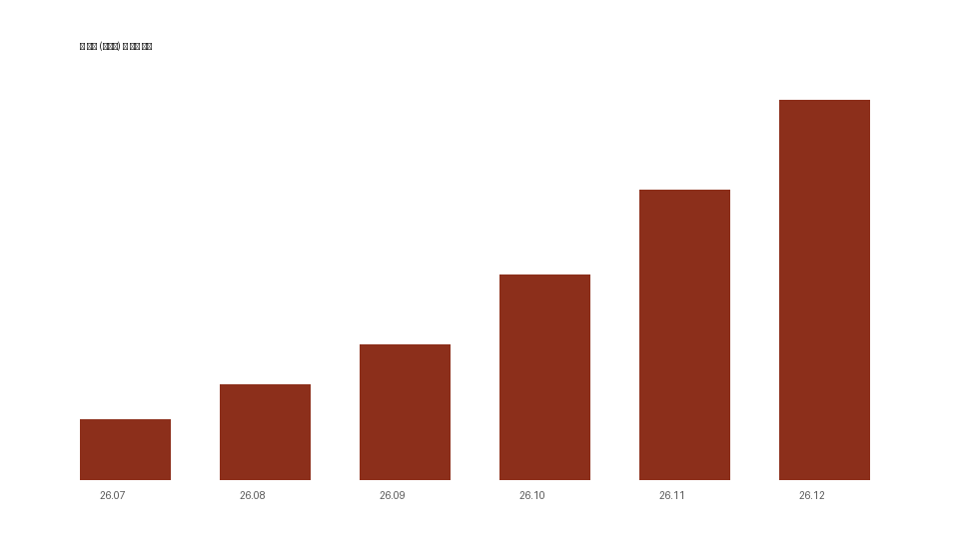
3. 트랙션
· 와디즈 펀딩 2회 합계 3.2억 원 (달성률 1,840%)
· 가정용 누적 판매 2,100대, B2B 레스토랑 34곳
· 월 매출 7,600만 원 (2026.12), 6개월 CAGR +45%

Slide 5
4. 비즈니스 모델
· 기기 판매 + 전용 김치키트 구독 (월 39,000원, 부착률 31%)
· B2B: 기기 렌탈 + 숙성 데이터 리포트

Slide 6
5. 팀
· 대표 이서준: 식품공학 박사, 발효식품 대기업 연구소 7년
· COO 최민아: D2C 커머스 마케팅 9년
· 총 8명

Slide 7
6. 향후 계획
· 2027: 미국 H마트 입점 협의, K-Food 열풍 타고 북미 진출
· 뉴욕 K-스타트업 데모데이 참가 예정

